Slide 1
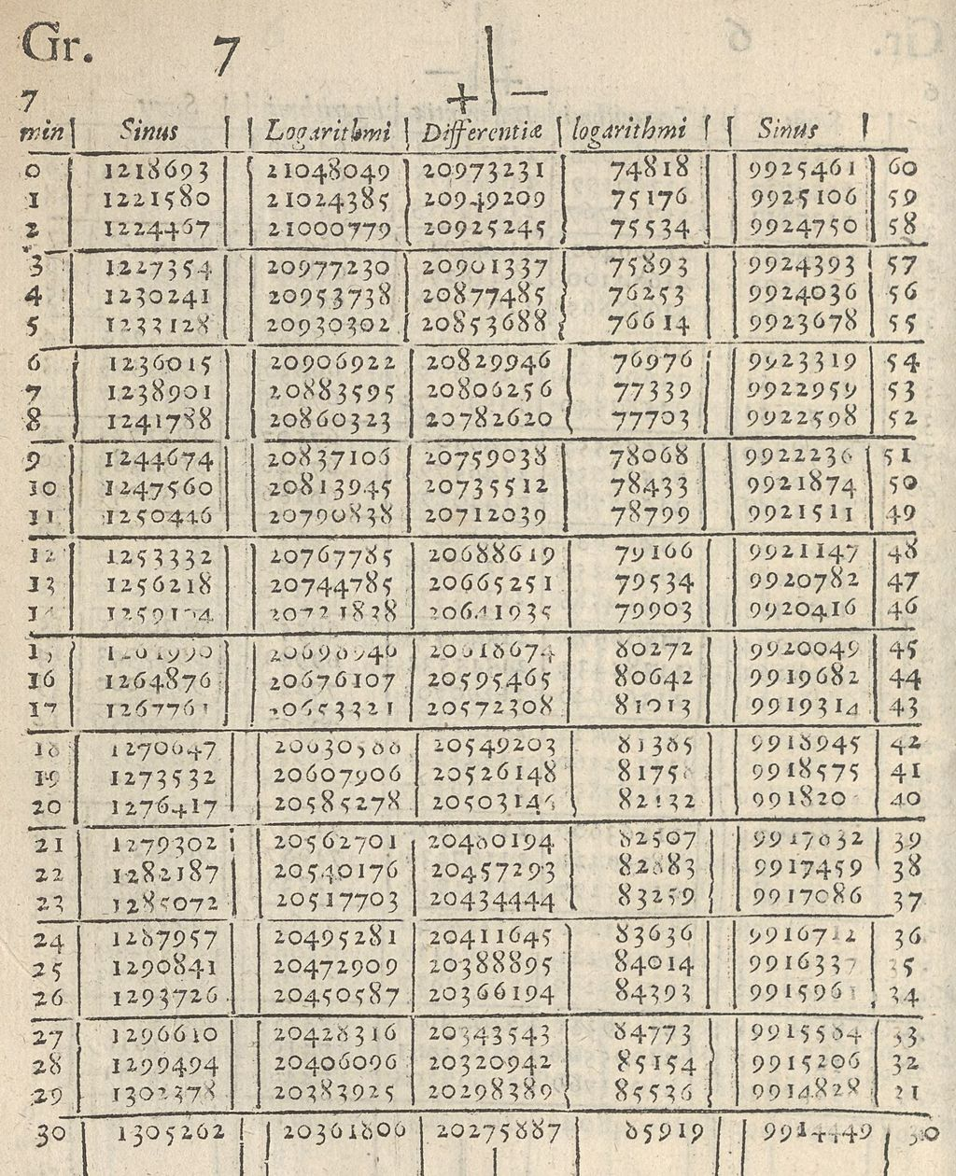
Histoire des logarithmes
ce que Napier a fait et n’a pas fait

Slide 2
Introduction
$A=1628×1238$
Calculez les dimensions (à l’unité près) d’un carré qui a la même surface que ce rectangle.

Slide 3
$A=1628×1238$
Calculez les dimensions (à l’unité près) d’un carré qui a la même surface que ce rectangle.

Slide 4
$$\sqrt{1628×1238}$$
Calculez la moyenne géométrique de $1628$ et$1238$.

Slide 5
$$\sqrt{1628×1238}$$

Slide 6
A) Table de logarithmes
Placez en ordre chronologique ces événements.
B) Notation d’exposant (exposants entiers)
C) Fonction $\ln{x}$
D) Concept de fonction
E) Notation $e$

Slide 7
A) Table de logarithmes
1614: John Napier
Après plus de 20 ans de travail, il publie Mirifici logarithmorum canonis descriptio dans lequel :
il introduit le mot logarithme;
il présente des tables de logarithmes.
B) Notation d’exposant (exposants entiers)
C) Fonction $\ln{x}$
D) Concept de fonction
E) Notation $e$

Slide 8
A) Table de logarithmes
B) Notation d’exposant (exposants entiers)
1637: René Descartes
Il introduit la notation d’exposant (entier)
C) Fonction $\ln{x}$
D) Concept de fonction
E) Notation $e$

Slide 9
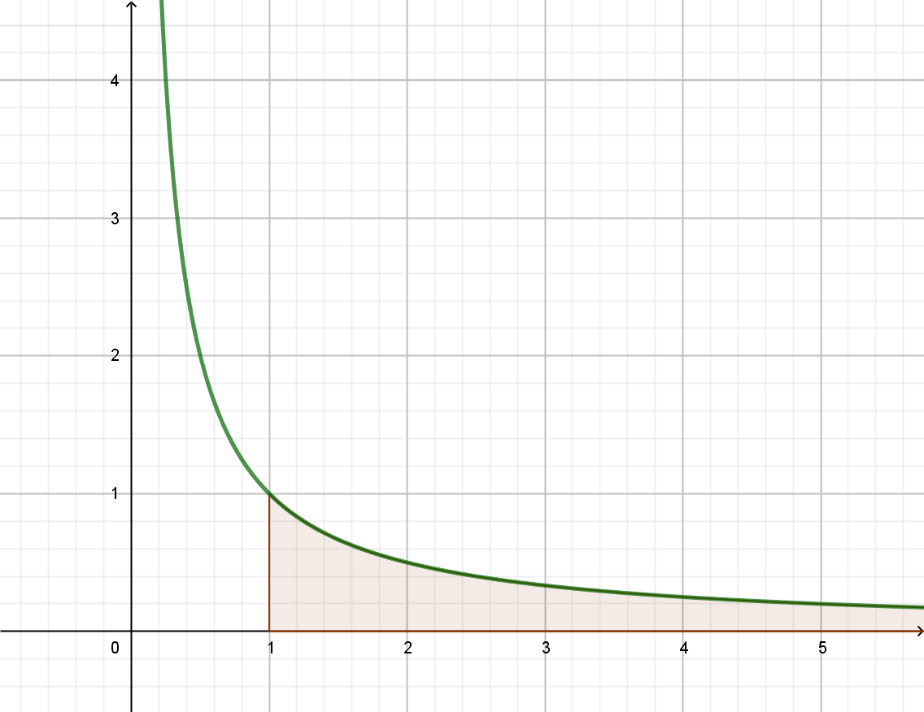
A) Table de logarithmes
B) Notation d’exposant (exposants entiers)
C) Fonction $\ln{x}$
1647-1667
La fonction $ln⁡(x)$ est développée pour calculer l’aire sous une hyperbole
$y=\frac{1}{x}$
D) Concept de fonction
E) Notation $e$

Slide 10
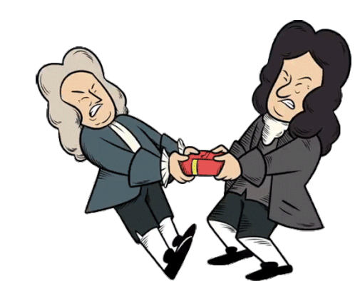
A) Table de logarithmes
B) Notation d’exposant pour les entiers
C) Fonction $\ln{x}$
D) Concept de fonction
1673: Leibniz
Le terme fonction est introduit pour la première fois par Leibniz.
Avec Newton, c’est aussi le développement du calcul différentiel.
E) Notation $e$

Slide 11
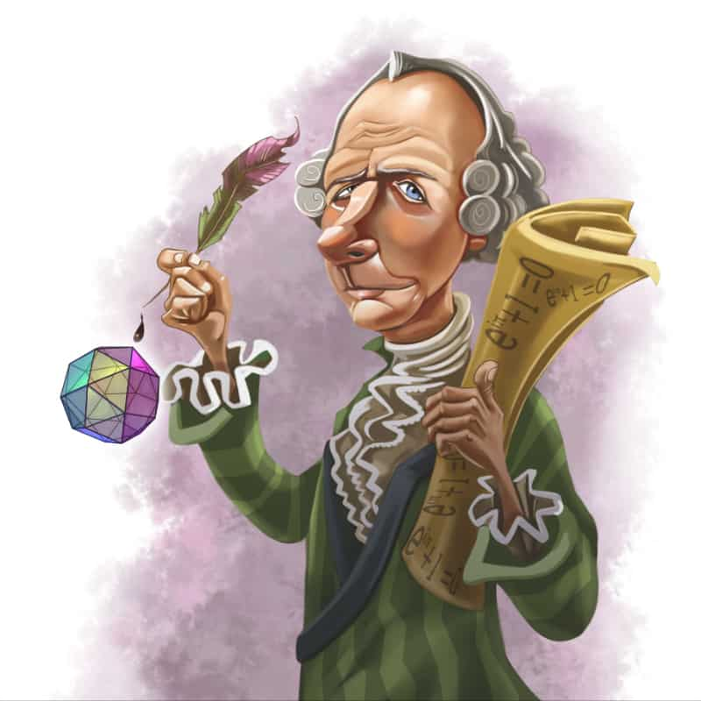
…
Code de Hammurabi
A) Table de logarithmes
B) Notation d’exposant pour les entiers
C) Fonction $\ln{x}$
D) Concept de fonction
E) Notation $e$
1727: Euler
I$l introduit la notation de e.$

Slide 12
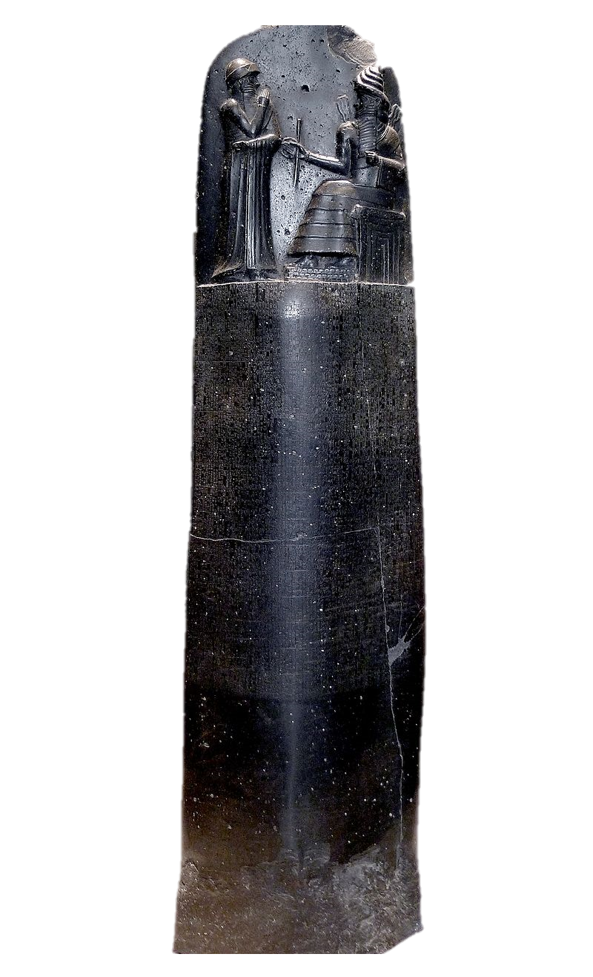
Code de Hammurabi
$≈−$1750: Mésopotamie
Texte juridique babylonien.
On y parle de prêt à intérêts
A) Table de logarithmes
…
B) Notation d’exposant pour les entiers
C) Fonction $\ln{x}$
D) Concept de fonction
E) Notation $e$
Notes:
Il y a 4000 ans, dans le Code de Hammurabi, qui est un texte juridique babylonien, on y parle de prêt à intérêt.

Slide 13
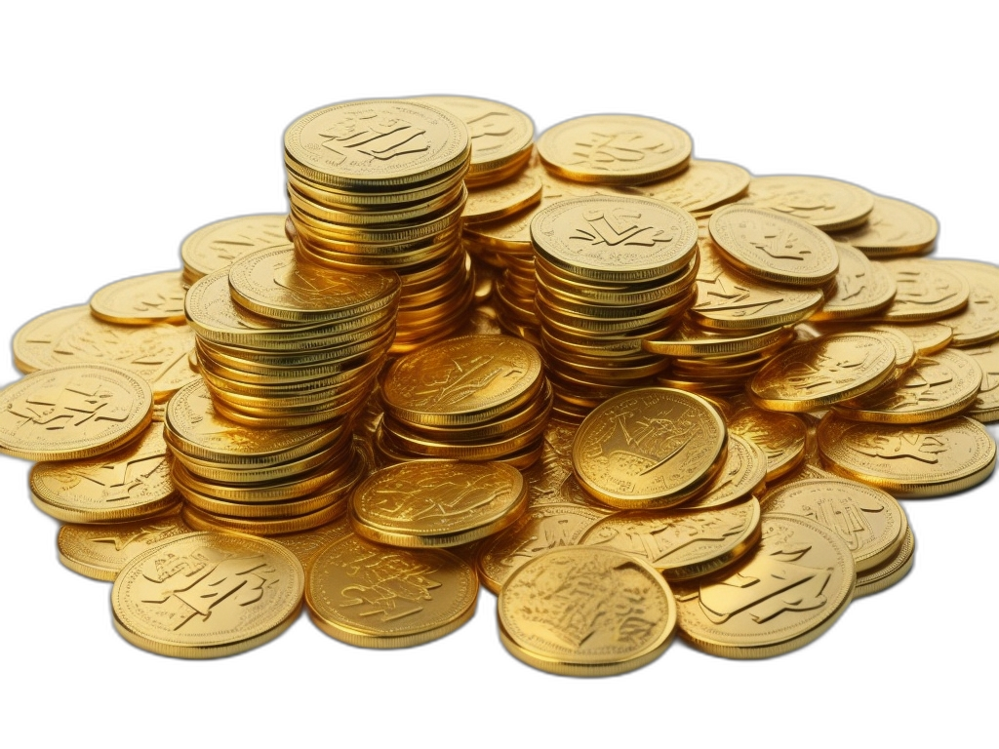
prêt à intérêts
$$C\left(t\right)=C_{0}{\left(1+r\right)}^{t}$$
Notes:
Il y a 4000 ans, dans le Code de Hammurabi, qui est un texte juridique babylonien, on y parle de prêt à intérêt.

Slide 14
Règle du 72 Luca Pacioli (1447-1517)
Il faut environ $\frac{72}{r}$ années pour doubler un capital à un taux d’intérêt de $r\%$.
Notes:
Développement de MacLaurin de ln(1+r) (environ r-r²/2+r³/3…) sachant que ln(2) est environ 0,69315
Voir fichier Pacioli

Slide 15
Retour à Napier
1550-1617 (Edimbourgh)
À 13 ans, il va à l’Université Saint-Andrews.
Théologien, il écrit a Plaine Discovery of the Whole Revelation of Saint John.
Il passa 20 ans de sa vie à construire une table logarithmique de 10 millions de valeurs
Notes:
En écosse Sans diplôme
Il affirme que le pape est l’antichrist
pour ses contemporains, Napier est un théologien protestant qui craint les agissements de Philippe, roi catholique d’Espagne. Il soupçonne celui-ci de conspirer avec le pape pour envahir l’Écosse et conquérir ensuite la Grande-Bretagne toute entière. Napier met en garde le roi Jacques VI d’Écosse contre toute collusion avec l’ennemi.
Anecdote: Dans ces temps un peu irrationnels, les esprits brillants comme Napier étaient souvent vus comme des magiciens. La légende rapporte que, confronté à des problèmes de vols, Napier aurait annoncé pouvoir reconnaitre le voleur parmi ses serviteurs grâce à son coq magique. Chaque serviteur est envoyé dans une pièce obscure caresser l'animal. Napier l'a malicieusement enduit de suie noire et le voleur, qui n'ose caresser le coq de peur d'être démasqué, est le seul à revenir la main propre!

Slide 16
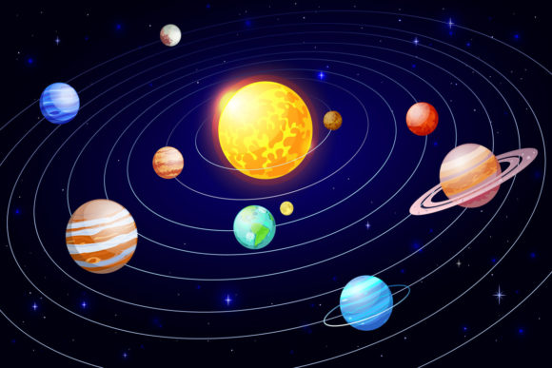
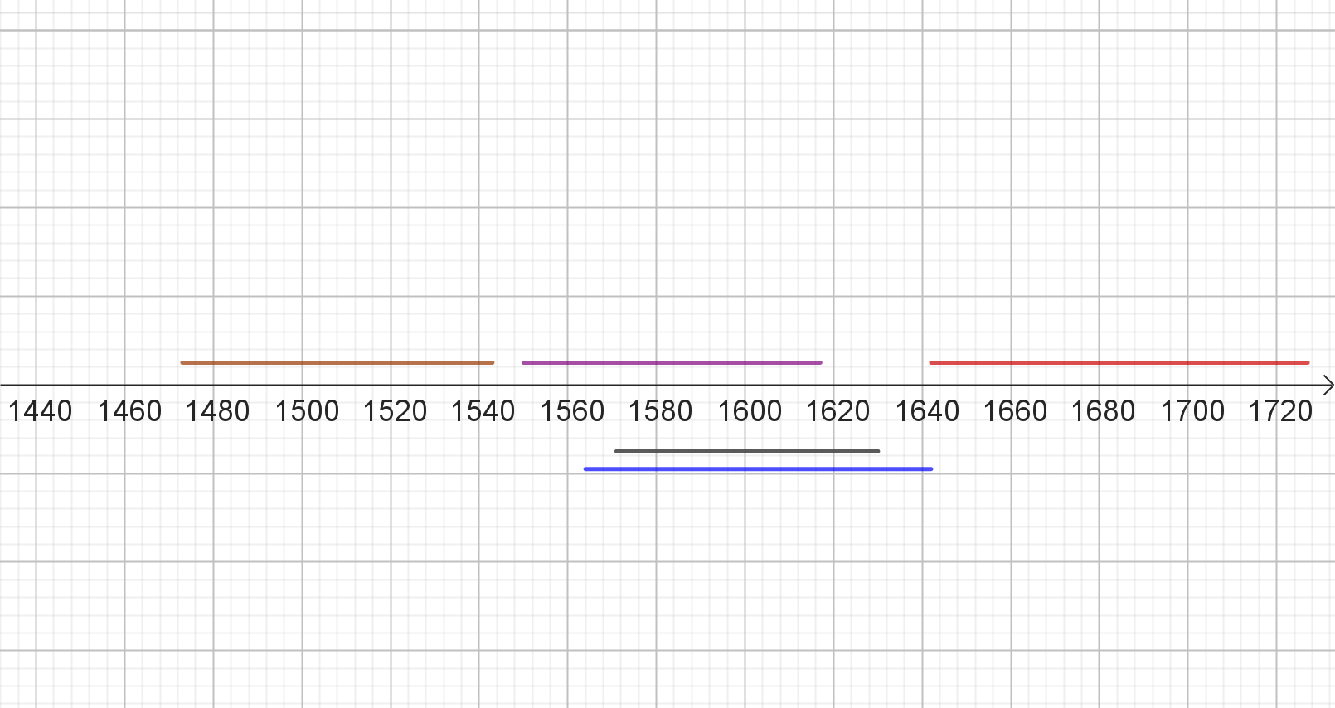
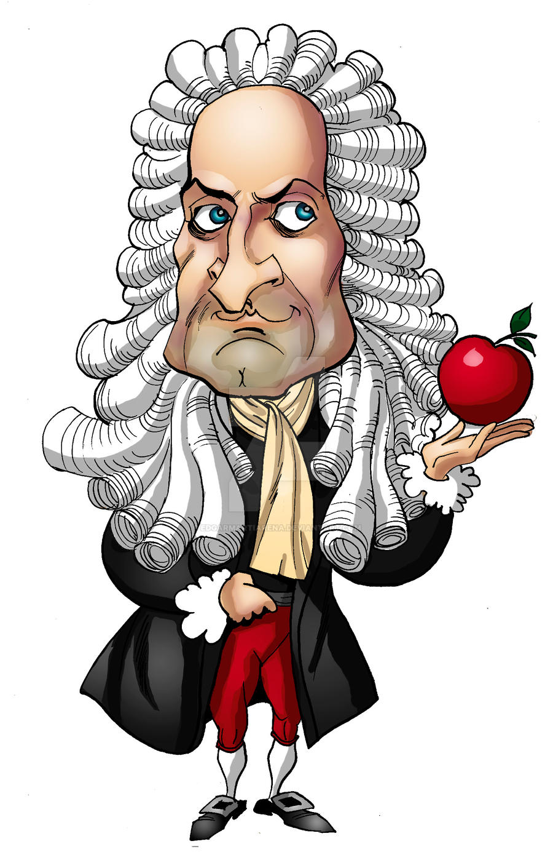
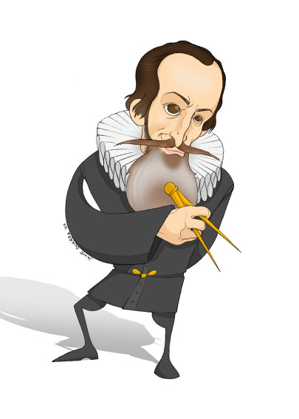
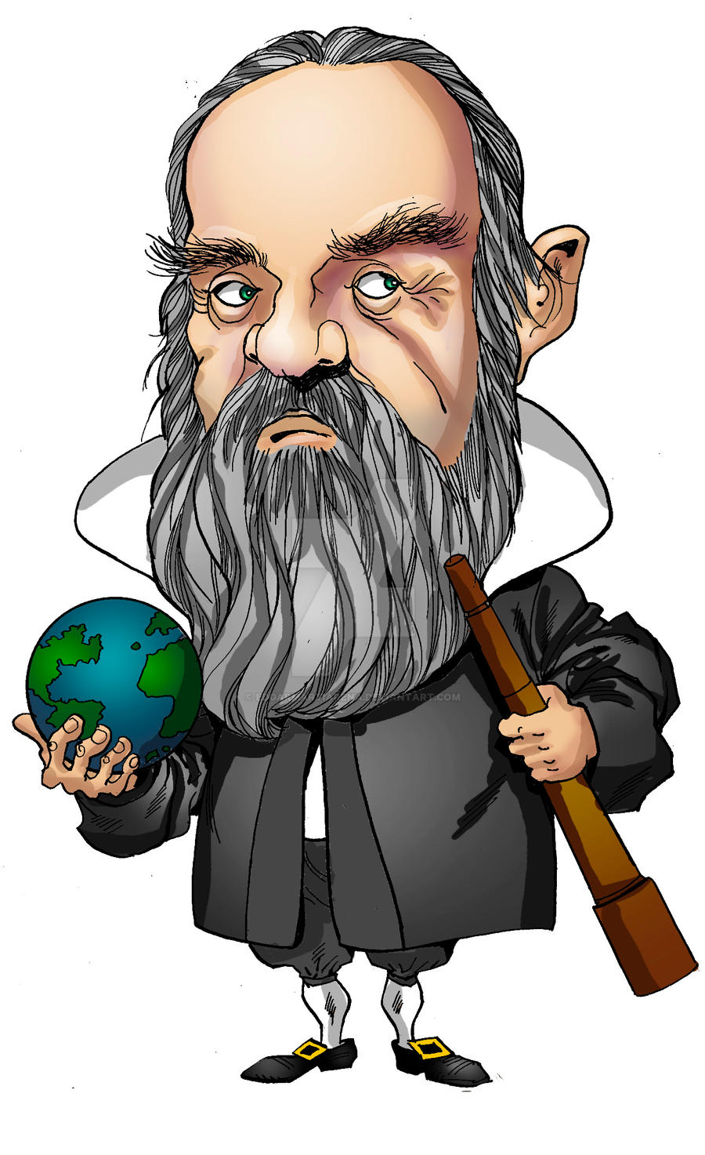
Retour à Napier

Slide 17
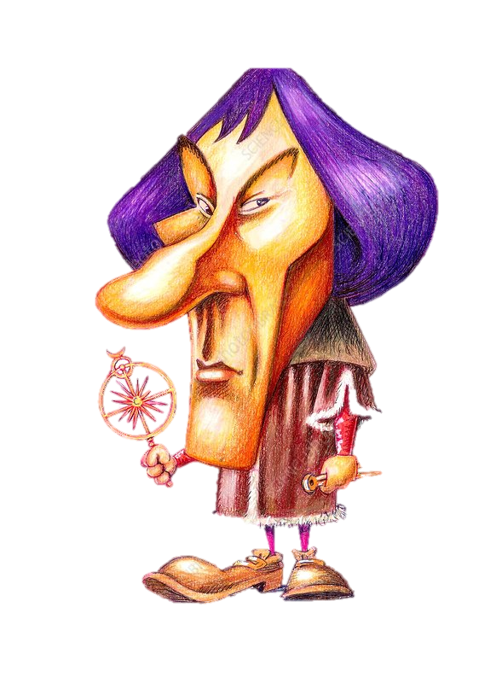
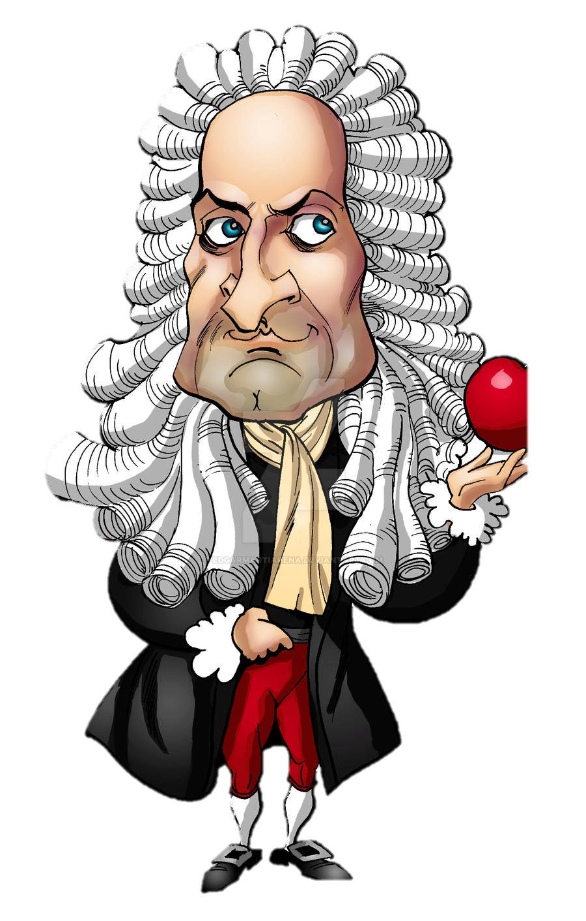
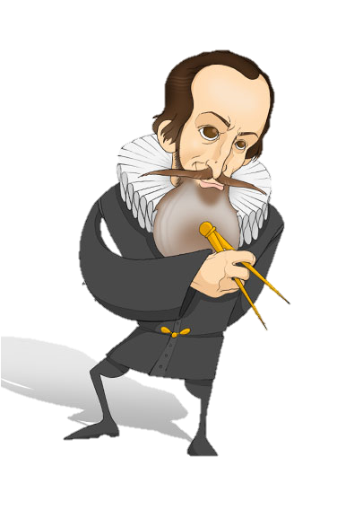
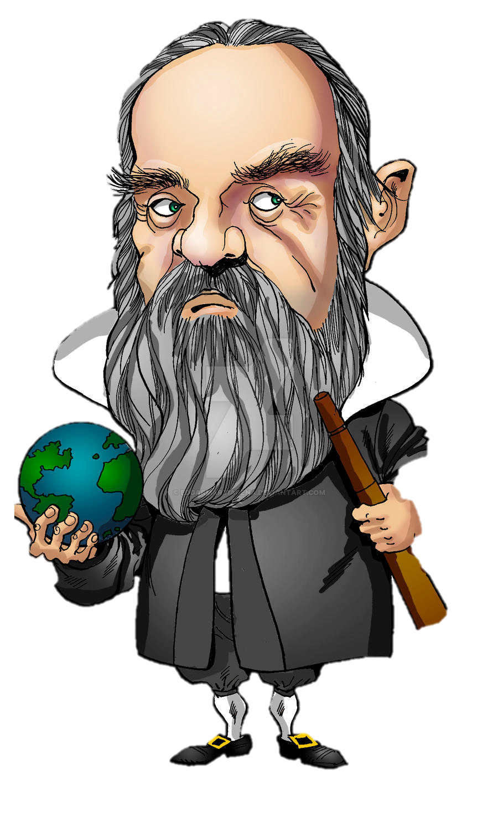
Retour à Napier
Notes:
Napier 1550-1617 Après Copernic
Contemporain de Kepler et Galilée
Avant Newton et sa loi gravitationnelle

Slide 18
Napier
Napier voulait rendre les calculs plus faciles.
Particulièrement la multiplication et la division.
Notes:
Il faut simplifier les calculs

Slide 19
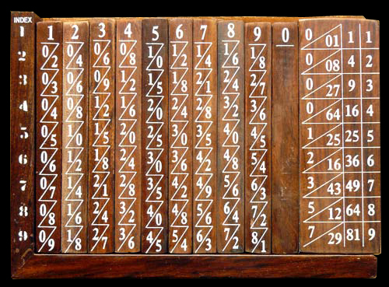
Napier inventa des bâtonnets de calcul.
Notes:
Inspirer par la multiplication par jalousie

Slide 20
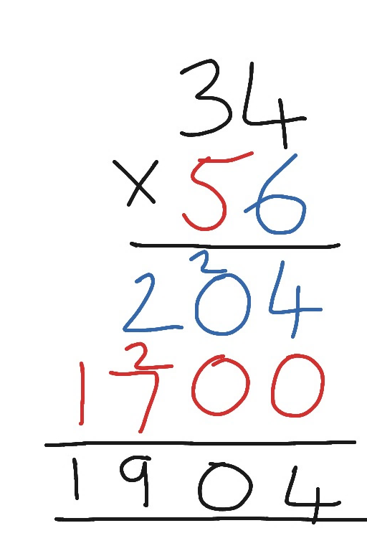
Objectif:
Faire une multiplication comme une addition.
Multiplier deux nombres à $n$ chiffres nécessite $n^{2}$ multiplications
Avec deux nombres à $n$ chiffres, pour conserver $n$ chiffres significatifs, on ne peut pas arrondir.
$$5 000 004×5 000 004= 25 000 040 000 016$$
$$5 000 004×5 000 000= 25 000 020 000 000$$

Slide 21
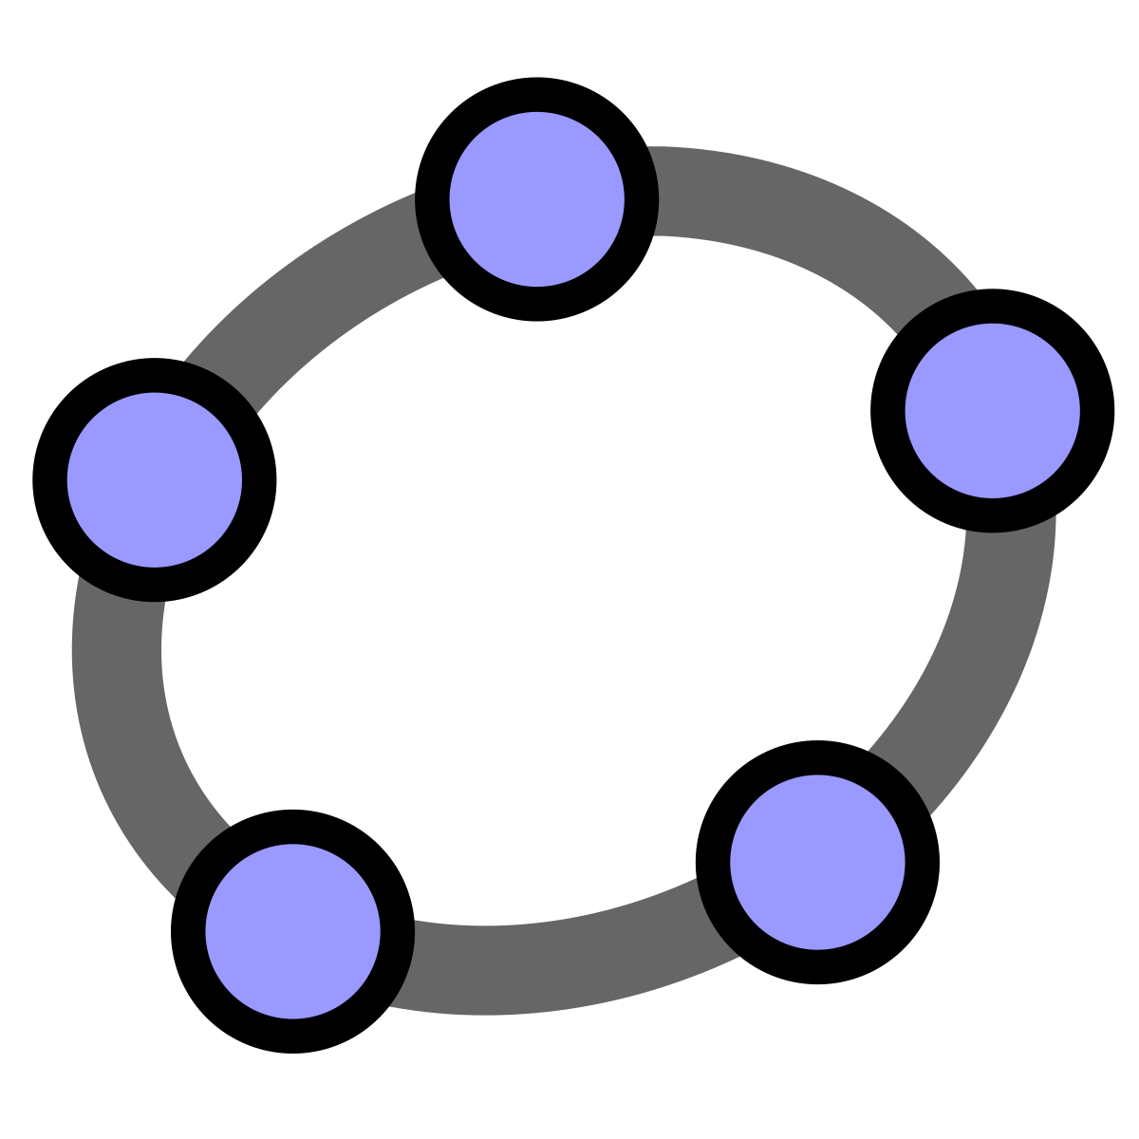
Une solution existe déjà pour faire la multiplication comme une addtion.
$$\cos{θ_{1}}\cos{θ_{2}}=\frac{1}{2}\left(\cos\left(θ_{1}−θ_{2}\right)+\cos\left(θ_{1}+θ_{2}\right)\right)$$

Slide 22
$$\cos{θ_{1}}\cos{θ_{2}}=\frac{1}{2}\left(\cos\left(θ_{1}−θ_{2}\right)+\cos\left(θ_{1}+θ_{2}\right)\right)$$
$$45×95$$
$$θ$$ | $$cos θ$$
18°12’ | 0,9500
45°03’ | 0,7065
63°15’ | 0,4500
81°27’ | 0,1487

Slide 23
Démarche de Napier
Faire correspondre une suite géométrique et une suite arithmétique.

Slide 24
Démarche de Napier
Soit le segment $TS$ de longueur ${10}^{7}$
Soit les points $B_{0}, B_{1}, …$tels que
$$L=B_{0}B_{1}=B_{1}B_{2}=B_{2}B_{3}=…$$
associés à une suite arithmétique. $B_{0}B_{k}=kL$
Soit les points $T_{0},T_{1}, …$ tels que
$$q=\frac{T_{1}S}{T_{0}S}=\frac{T_{2}S}{T_{1}S}=\frac{T_{3}S}{T_{2}S}=\frac{T_{4}S}{T_{3}S}=…$$
associés à une suite géométrique. $T_{k}S={10}^{7}q^{k}$
Napier définit le logarithme
$$λ\left(T_{k}S\right)=B_{0}B_{k}$$
$$λ\left({10}^{7}q^{k}\right) =kL$$

Slide 25
Napier définit le logarithme
$$λ\left(T_{k}S\right)=B_{0}B_{k}$$
$$λ\left({10}^{7}q^{k}\right) =kL$$
Propriétés à démontrer
$$λ\left({10}^{7}\right)=0$$
λ(10^7 )=0
$$λ\left({10}^{7}q^{k}\right)=kλ\left({10}^{7}q\right)$$
λ(10^7 𝑞^𝑘 )=𝑘λ(10^7 𝑞)
$$λ\left({10}^{7}q^{a}\right)+λ\left({10}^{7}q^{b}\right)=λ\left({10}^{7}q^{a+b}\right)$$
λ(10^7 𝑞^𝑎 )+λ(10^7 𝑞^𝑏 )=λ(10^7 𝑞^(𝑎+𝑏) )
$$λ\left({10}^{7}q^{a}\right)−λ\left({10}^{7}q^{b}\right)=λ\left({10}^{7}q^{a−b}\right)$$
λ(10^7 𝑞^𝑎 )−λ(10^7 𝑞^𝑏 )=λ(10^7 𝑞^(𝑎−𝑏) )
Si $u={10}^{7}q^{a}$ et $v=({10}^{7}q^{b})$
Si 𝑢=10^7 𝑞^𝑎 et 𝑣=(10^7 𝑞^𝑏)
$$λ\left(u\right)+λ\left(v\right)=λ\left(\frac{uv}{{10}^{7}}\right)$$
λ(𝑢)+λ(𝑣)=λ(𝑢𝑣/10^7 )
$$λ\left(u\right)−λ\left(v\right)=λ\left({10}^{7}\frac{u}{v}\right)$$
λ(𝑢)−λ(𝑣)=λ(10^7 𝑢/𝑣)
$$λ\left(u\right)+λ\left(v\right)−λ\left(w\right)=λ\left(\frac{uv}{w}\right)$$
λ(𝑢)+λ(𝑣)−λ(𝑤)=λ(𝑢𝑣/𝑤)
$$λ\left(\sqrt{uv}\right)=\frac{λ\left(u\right)+λ\left(v\right)}{2}$$
λ(√𝑢𝑣)=(λ(𝑢)+λ(𝑣))/2

Slide 26
Angle ($θ$) en degrés
Angle complémentaire ($90°−θ$)
et en minutes ($\frac{1}{60}$ de degré)
Logarithme de la tangente
$${10}^{7}×\sin{θ}$$
Logarithme du sinus
Logarithme du cosinus
$${10}^{7}×\sin{(90°−θ)}$$
(${10}^{7}\cos{θ}$)

Slide 27
Logarithme de la tangente
Lui
Lui
$$−$$

Slide 28
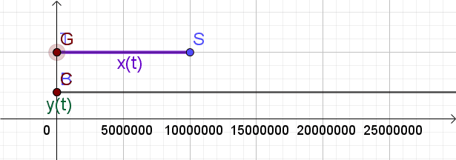
Démarche de Napier de manière moderne
$x\left(t\right)={10}^{7}q^{t}$ et $y\left(t\right)={10}^{7}t$
Position de $G:{10}^{7}−x(t)$
Calculons la vitesse de $G$
$x\left(t\right)=$longueur de GS au temps $t$
$y\left(t\right)=$longueur de BC au temps $t$
$$λ\left(x(t)\right)=y(t)$$
$$λ\left(x\right)={10}^{7}\left(\ln\left({10}^{7}\right)−\ln\left(x\right)\right)$$
Notes:
Vitesse de $G$
$\frac{d\left({10}^{7}−x\left(t\right)\right)}{dt}=\frac{d\left({10}^{7}−{10}^{7}q^{t}\right)}{dt}=−{10}^{7}q^{t}\ln{q}$
Vitesse initiale $:{10}^{7}⇒{10}^{7}={−10}^{7}\ln{q}$ $⇒q=e^{−1}$
$x\left(t\right)={10}^{7}e^{−t}$
$t=\ln\left(\frac{{10}^{7}}{x(t)}\right)=\ln\left({10}^{7}\right)−\ln\left(x\left(t\right)\right)$
$λ\left(x(t)\right)=y{\left(t\right)=10}^{7}t={10}^{7}\left(\ln\left({10}^{7}\right)−\ln\left(x\left(t\right)\right)\right)$
$$λ\left(x\right)={10}^{7}\left(\ln\left({10}^{7}\right)+log_{\frac{1}{e}}\left(x\left(t\right)\right)\right)$$

Slide 29
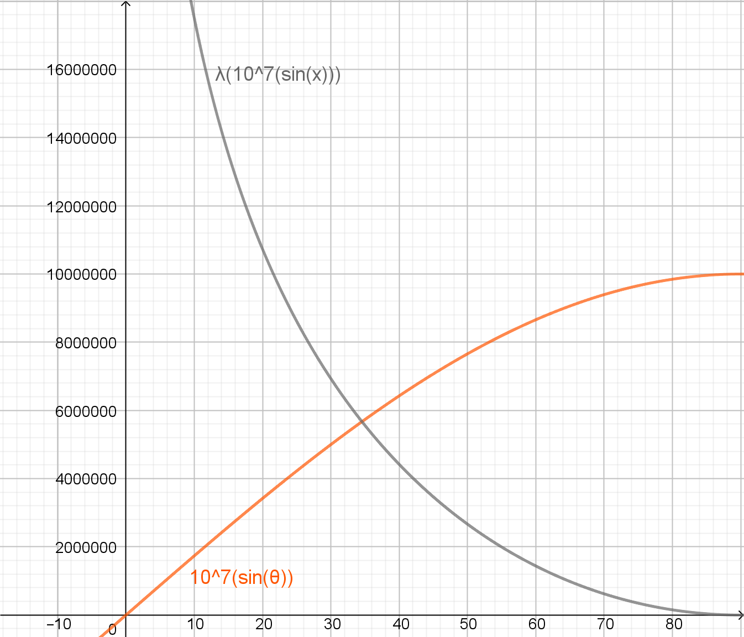
Démarche de Napier de manière moderne
$$λ\left(x\right)={10}^{7}\left(\ln\left({10}^{7}\right)−\ln\left(x\right)\right)$$

Slide 30
Démarche de Napier de manière moderne
$$λ\left(x\right)={10}^{7}\left(\ln\left({10}^{7}\right)−\ln\left(x\right)\right)$$

Slide 31
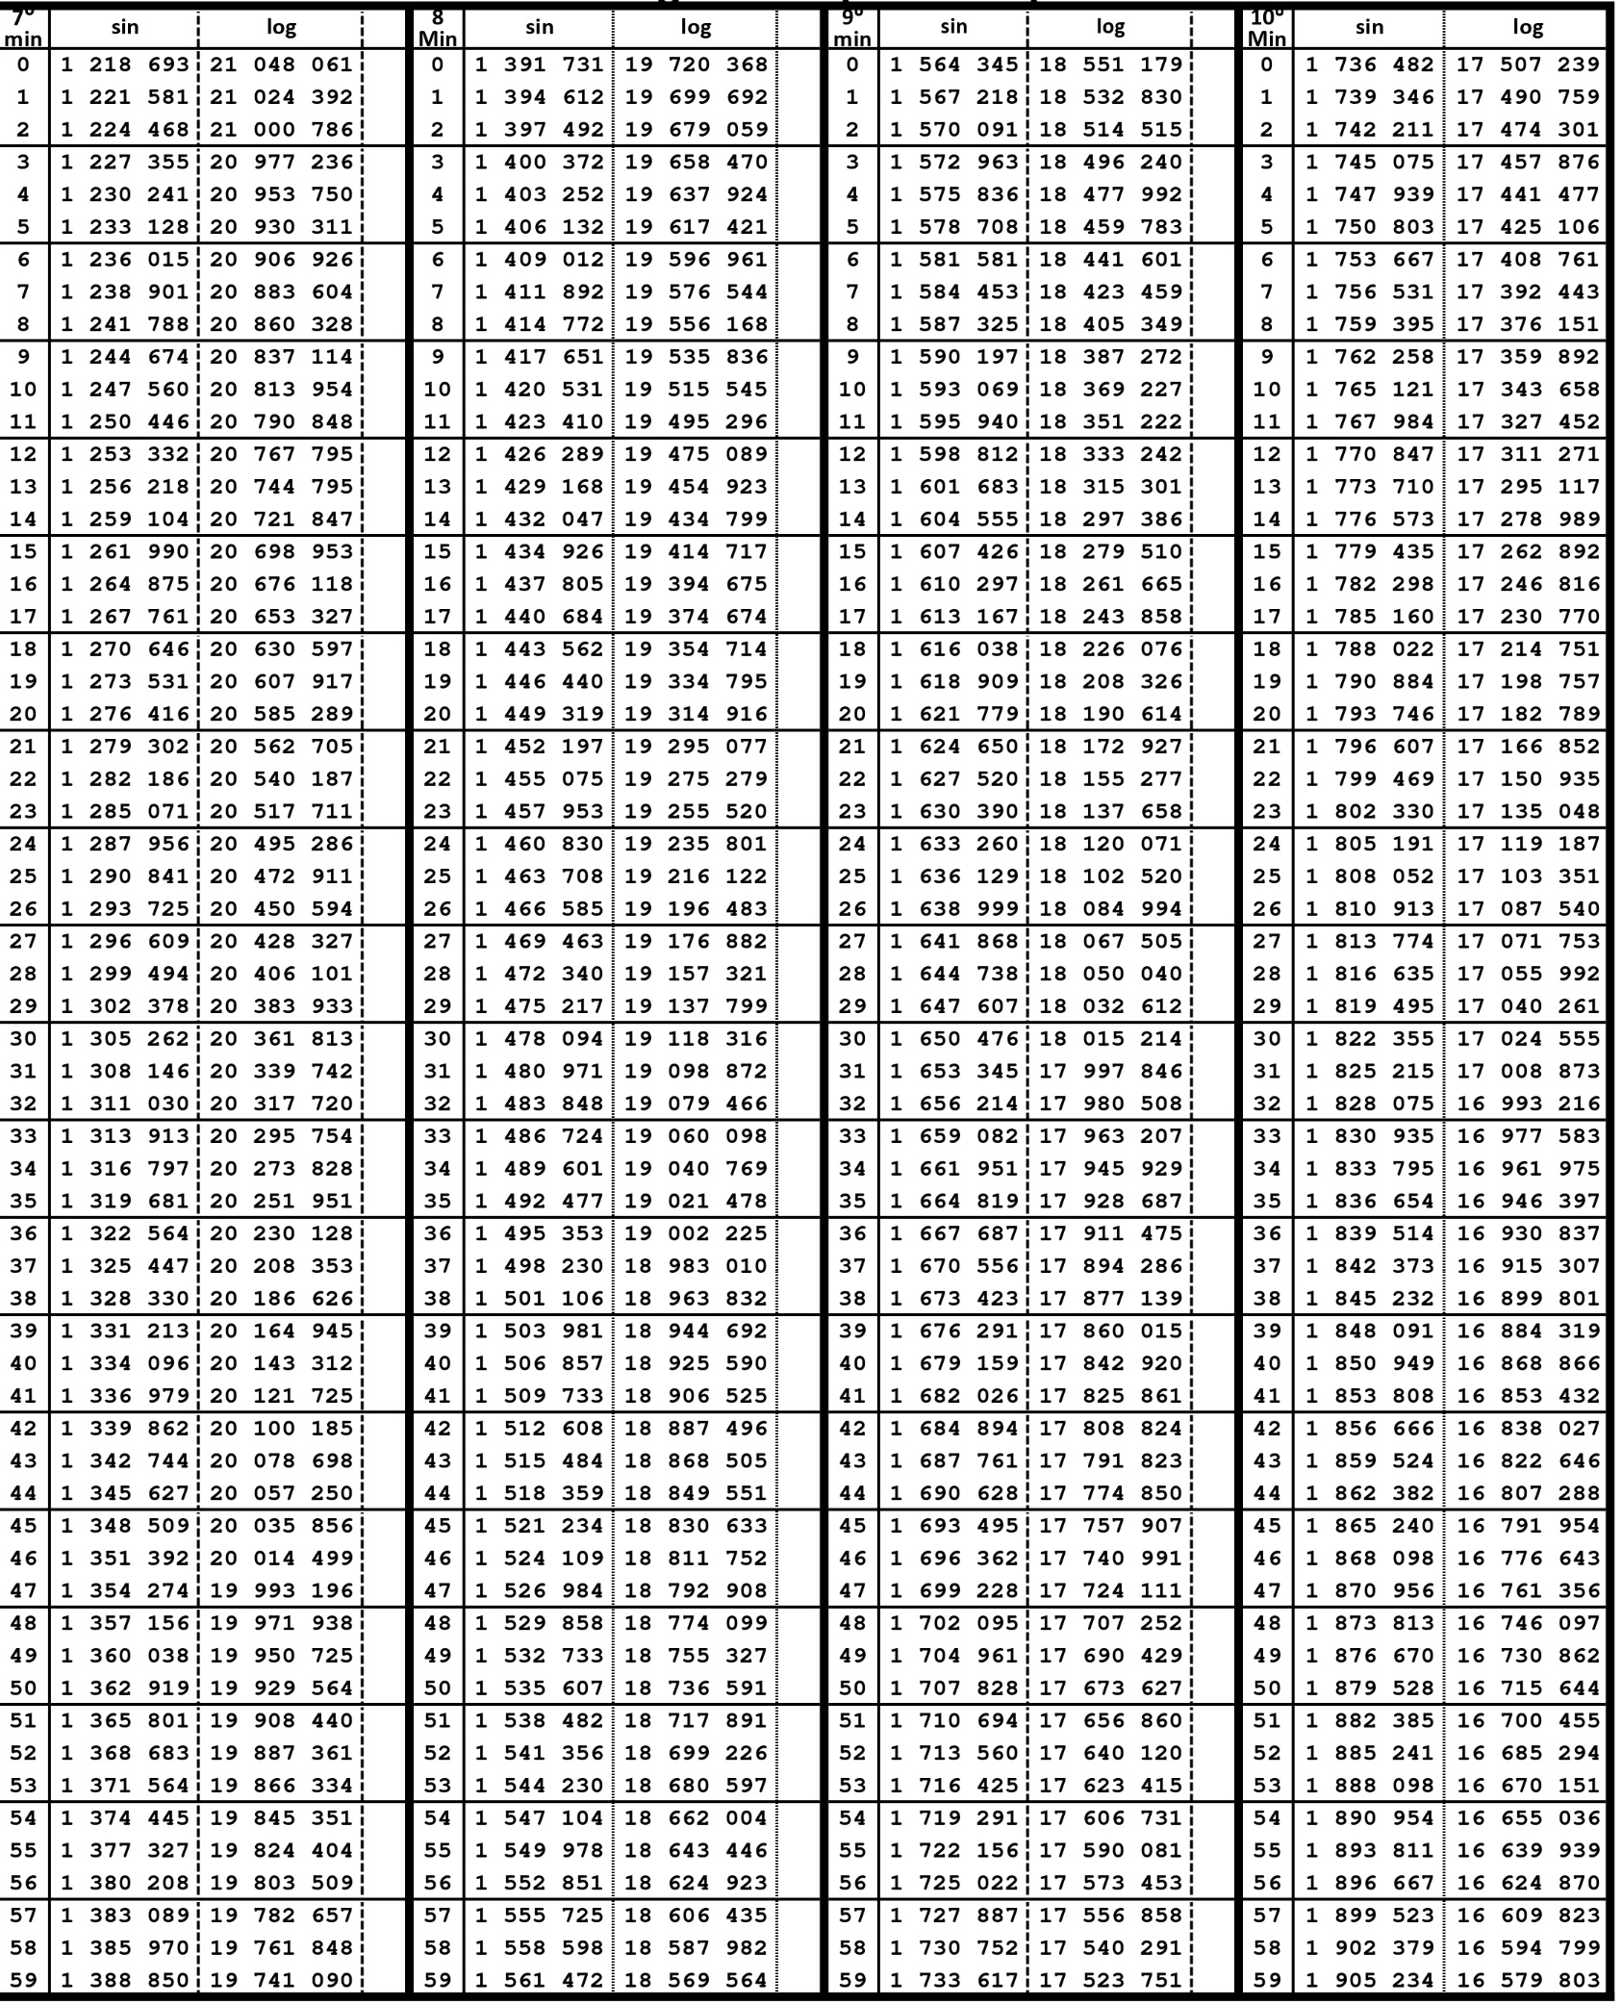
Essayons la table
$1628×1238$
Calculez les dimensions (à l’unité près) d’un carré qui a une surface de $1628×1238$.
Notes:
À partir de la feuille logarithmique donnée en classe.
(81o0’+79o41’)/2=80o21’=1420,

Slide 32
Essayons la table
$1628×1238$
$$\sqrt{1628×1238}=λ^{−1}\left(\frac{λ\left(1628\right)+λ\left(1238\right)}{2}\right)$$
$$\sqrt{1628×1238}=λ^{−1}\left(\frac{λ\left(1628\right)+λ\left(1238\right)}{2}\right)$$
$$\sqrt{1628×1238}≈λ^{−1}\left(\frac{18 155 277+20 833 604}{2}\right)$$
$$\sqrt{1628×1238}≈λ^{−1}\left(19 519440,5\right)$$
$\sqrt{1628×1238}≈142$0,5
Notes:
À partir de la feuille logarithmique donnée en classe.

Slide 33
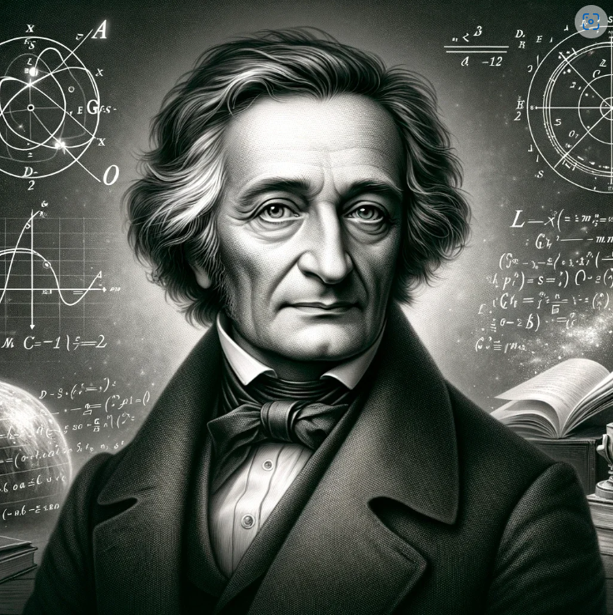
Conclusion
« …Je résous la question par le bienfait des logarithmes. Je ne pense pas que quelque chose soit supérieur à la théorie de Neper… » Kepler
«Les logarithmes, en réduisant les calculs de quelques mois à quelques jours, doublent quasiment la vie des astronomes.» Laplace
Notes:
À partir de la feuille logarithmique donnée en classe.

